Slide 1
ANÁLISES EXPLORATÓRIAS POR VERSÃO · B7_raca
Com e sem cor ou raça
O que muda no índice sem o componente de cor ou raça?
outubro de 2026
Notes:
O que muda no índice sem o componente de cor ou raça?

Slide 2
O que muda nesta versão
Aspecto | Referência (00_referencia) | Esta versão
Base | entrega_orientadora/Base_ELSI_70Municipios_Censo2022.db | igual
Recorte | setores urbanos; Dados_sig = OK | igual
Indicadores | todos os do quadro, com as variantes | igual
Componentes do índice | Água inadequada, Esgoto inadequado, Razão de moradores, Analfabetismo 15+, Renda (invertida), pct_raca_pretpardind, Banheiro graduado | Água inadequada, Esgoto inadequado, Razão de moradores, Analfabetismo 15+, Renda (invertida), Banheiro graduado
Renda | original | igual
Rotação | promax | igual
Pesos das dimensões | 60_40 | igual
Normalização | municipal | igual
Blocos | 1, 2, 3, 4, 5, 6, 7, 8, 9, 10, 11, 12, 13 | 9, 10, 13
O que muda O índice sem o componente de cor ou raça (seis componentes). O índice com cor ou raça da referência está na tabela T34.
2
Notes:
O índice sem o componente de cor ou raça (seis componentes). O índice com cor ou raça da referência está na tabela T34.

Slide 3
Sumário: os blocos desta versão
Bloco | Título | Pergunta | Itens
9 | Adequação fatorial | Os componentes do índice se prestam a uma análise fatorial, e quantos fatores ela sustenta? | T19, T20, T21, T22, F22, F23
10 | O índice da versão | Como fica o índice, e ele separa os setores de favela? | T23, T24, T25, T26, T27, F24, F25, T34
13 | Comparação com a referência | O que esta versão muda em relação à referência proposta do NB05? | T31, T32, T33, F28, F29
3

Slide 4
9
Adequação fatorial
Os componentes do índice se prestam a uma análise fatorial, e quantos fatores ela sustenta?
Neste bloco: T19 · T20 · T21 · T22 · F22 · F23
4
Notes:
A análise fatorial resume vários indicadores correlacionados em poucas dimensões (fatores). Antes de usá-la, testa-se se os dados se prestam a isso (KMO, MSA, Bartlett) e quantos fatores reter (Kaiser e análise paralela de Horn). Depois, as cargas dizem o quanto cada indicador pertence a cada fator.

Slide 5
KMO de 0,7155: os componentes se prestam à análise fatorial
Medida | Valor
setores (n) | 73.879
variáveis (p) | 6
KMO | 0,7155
Bartlett qui-quadrado | 108.349,6684
Bartlett graus de liberdade | 15
determinante de R | 0,2307
fatores pelo critério de Kaiser | 2
fatores pela análise paralela de Horn | 2
variância explicada por 2 fatores (%) | 59,9903
Como ler As medidas de adequação da matriz de correlação dos componentes do índice, na amostra do índice.
O que mostra KMO 0,7155, com 73.879 setores; Kaiser retém 2 fatores e Horn, 2; dois fatores explicam 60,0% da variância.
T19 · tabelas/T19_adequacao_fatorial.csv · Bloco 9. Adequação fatorial
5
Notes:
O KMO (Kaiser-Meyer-Olkin) compara as correlações entre as variáveis com as correlações parciais: perto de 1, as variáveis compartilham muita informação e a fatorial faz sentido; o critério do projeto é pelo menos 0,70. O teste de Bartlett verifica se a matriz de correlação é diferente da identidade (variáveis sem relação); com tantos setores, ele sempre rejeita. O critério de Kaiser retém fatores com autovalor acima de 1; a análise paralela de Horn, mais conservadora, retém os fatores cujo autovalor supera o que dados aleatórios do mesmo tamanho produziriam. A correlação usada é a de Spearman, como no NB04.
Como ler: As medidas de adequação da matriz de correlação dos componentes do índice, na amostra do índice.
O que mostra: KMO 0,7155, com 73.879 setores; Kaiser retém 2 fatores e Horn, 2; dois fatores explicam 60,0% da variância.

Slide 6
Analfabetismo 15+ tem a menor adequação individual (MSA 0,6554)
Componente | MSA | Comunal. | Padrão F1 | Padrão F2 | Estrut. F1 | Estrut. F2
Água inadequada | 0,7192 | 0,5872 | -0,0101 | 0,7701 | 0,2836 | 0,7662
Esgoto inadequado | 0,8023 | 0,5342 | 0,3962 | 0,4814 | 0,5798 | 0,6325
Razão de moradores | 0,8823 | 0,4404 | 0,6559 | 0,0196 | 0,6634 | 0,2698
Analfabetismo 15+ | 0,6554 | 0,7899 | 0,9111 | -0,0638 | 0,8868 | 0,2838
Renda (invertida) | 0,6617 | 0,7704 | 0,8938 | -0,0449 | 0,8767 | 0,2961
Banheiro graduado | 0,8504 | 0,4774 | -0,2072 | 0,7429 | 0,0761 | 0,6639
Como ler Uma linha por componente: MSA, comunalidades e as cargas em cada fator, sem rotação, na Varimax e na promax (padrão e estrutura).
O que mostra Menor MSA: Analfabetismo 15+ (0,6554). Menor comunalidade (promax): Razão de moradores (0,4404).
T20 · tabelas/T20_variaveis_cargas.csv · Bloco 9. Adequação fatorial
6
Notes:
O MSA é o KMO de cada variável: abaixo de 0,50, a variável compartilha pouco com as outras. A comunalidade é a parte da variância da variável explicada pelos fatores retidos (critério do projeto: pelo menos 0,30). A carga é a correlação da variável com o fator (critério: pelo menos 0,40 no fator principal). A rotação gira os fatores para que cada variável carregue forte em um só: a Varimax mantém os fatores independentes; a promax permite que eles se correlacionem. Na promax, a matriz padrão dá o efeito próprio de cada fator e a matriz estrutura, a correlação simples.
Como ler: Uma linha por componente: MSA, comunalidades e as cargas em cada fator, sem rotação, na Varimax e na promax (padrão e estrutura).
O que mostra: Menor MSA: Analfabetismo 15+ (0,6554). Menor comunalidade (promax): Razão de moradores (0,4404).

Slide 7
O segundo autovalor (1,0438) fica acima da linha de Horn (1,0119)
Componente | Autovalor | Horn | % variância | % acumulada
1 | 2,5556 | 1,0232 | 42,6 | 42,6
2 | 1,0438 | 1,0119 | 17,4 | 60,0
3 | 0,8933 | 1,0031 | 14,9 | 74,9
4 | 0,6937 | 0,9962 | 11,6 | 86,4
5 | 0,5678 | 0,9880 | 9,5 | 95,9
6 | 0,2458 | 0,9776 | 4,1 | 100,0
Como ler Um componente por linha: autovalor, valor de referência da análise paralela de Horn e variância explicada, simples e acumulada.
O que mostra Primeiro autovalor 2,5556, segundo 1,0438 (Horn: 1,0119); os dois primeiros explicam 60,0% da variância.
T21 · tabelas/T21_autovalores.csv · Bloco 9. Adequação fatorial
7
Notes:
O autovalor mede quanta variância um componente resume, em unidades de variável: autovalor 2 equivale a duas variáveis inteiras. A análise paralela de Horn gera dados aleatórios com o mesmo número de setores e variáveis e calcula os autovalores que surgiriam só por acaso; um componente merece ser retido quando o seu autovalor supera esse valor.
Como ler: Um componente por linha: autovalor, valor de referência da análise paralela de Horn e variância explicada, simples e acumulada.
O que mostra: Primeiro autovalor 2,5556, segundo 1,0438 (Horn: 1,0119); os dois primeiros explicam 60,0% da variância.

Slide 8
Os dois fatores da promax se correlacionam em 0,3815
Fator | F1 | F2
F1 | 1,0000 | 0,3815
F2 | 0,3815 | 1,0000
Como ler Matriz Φ: a correlação entre os fatores depois da rotação promax.
O que mostra A correlação entre F1 e F2 é 0,3815.
T22 · tabelas/T22_phi.csv · Bloco 9. Adequação fatorial
8
Notes:
Na rotação oblíqua (promax), os fatores podem se correlacionar. Uma correlação alta entre a dimensão socioeconômica e a de saneamento indica que as carências tendem a ocorrer juntas no mesmo setor. É por isso que, na promax, se usa a matriz padrão para distribuir pesos: ela separa o efeito próprio de cada fator.
Como ler: Matriz Φ: a correlação entre os fatores depois da rotação promax.
O que mostra: A correlação entre F1 e F2 é 0,3815.

Slide 9
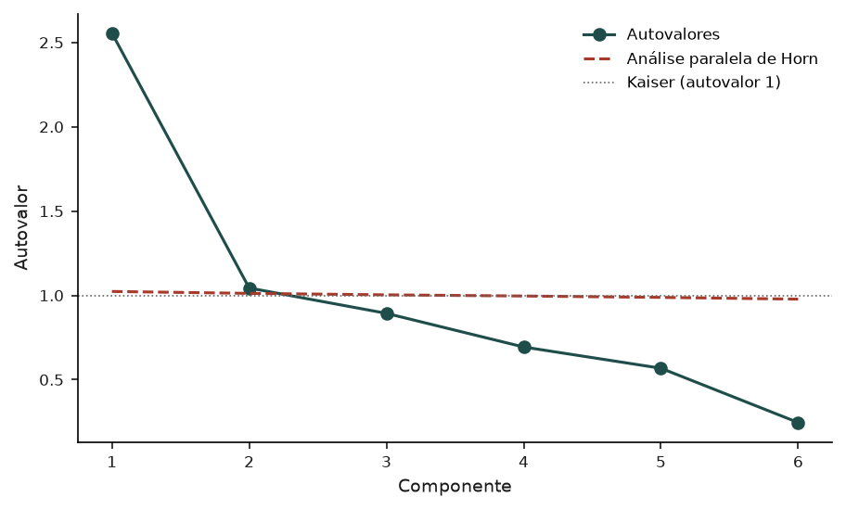
Gráfico de sedimentação: dois componentes acima do acaso
Como ler Linha cheia: autovalores em ordem decrescente. Tracejada: o que dados aleatórios produziriam (Horn). Pontilhada: o critério de Kaiser (autovalor 1).
O que mostra O segundo autovalor é 1,0438, contra 1,0119 da linha de Horn.
F22 · figuras/F22_sedimentacao_horn.png · Bloco 9. Adequação fatorial
9
Notes:
O nome vem da imagem de uma encosta: os primeiros componentes formam o paredão e os demais, o entulho no pé. Os componentes que ficam acima da linha tracejada trazem estrutura real; os que ficam abaixo, ruído.
Como ler: Linha cheia: autovalores em ordem decrescente. Tracejada: o que dados aleatórios produziriam (Horn). Pontilhada: o critério de Kaiser (autovalor 1).
O que mostra: O segundo autovalor é 1,0438, contra 1,0119 da linha de Horn.

Slide 10
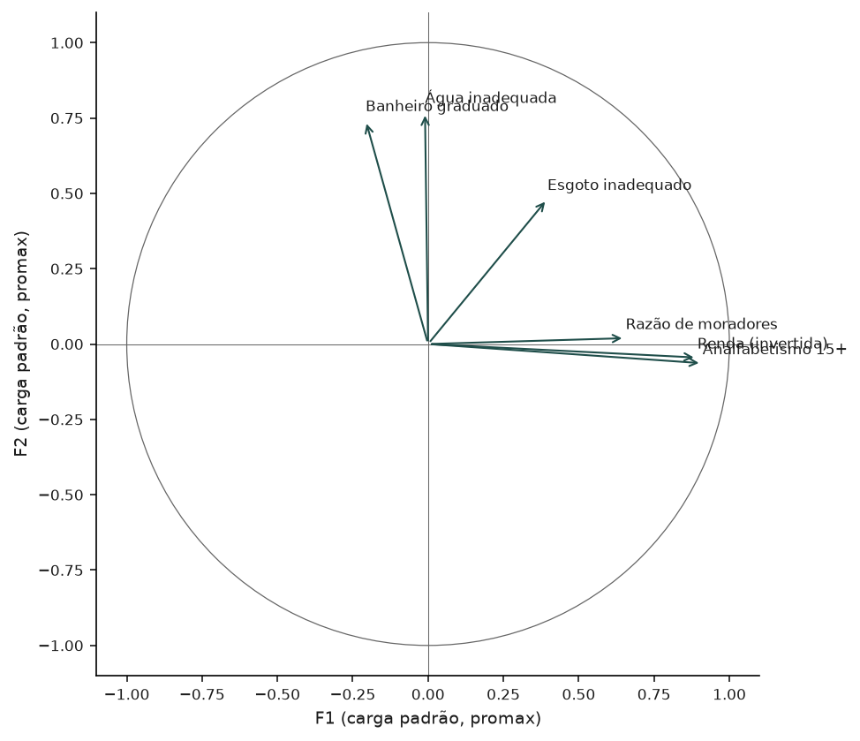
Analfabetismo 15+ define F1 e Água inadequada define F2
Como ler Cada seta é um componente; a ponta fica nas cargas padrão da promax em F1 (horizontal) e F2 (vertical). O círculo marca carga 1.
O que mostra Maior carga em F1: Analfabetismo 15+ (0,9111); em F2: Água inadequada (0,7701).
F23 · figuras/F23_mapa_cargas.png · Bloco 9. Adequação fatorial
10
Notes:
O mapa de cargas mostra a que fator cada variável pertence. Setas ao longo do eixo horizontal pertencem a F1; ao longo do vertical, a F2; setas na diagonal dividem-se entre os dois. Setas curtas indicam variáveis mal explicadas pelos dois fatores (comunalidade baixa).
Como ler: Cada seta é um componente; a ponta fica nas cargas padrão da promax em F1 (horizontal) e F2 (vertical). O círculo marca carga 1.
O que mostra: Maior carga em F1: Analfabetismo 15+ (0,9111); em F2: Água inadequada (0,7701).

Slide 11
10
O índice da versão
Como fica o índice, e ele separa os setores de favela?
Neste bloco: T23 · T24 · T25 · T26 · T27 · F24 · F25 · T34
11
Notes:
Com os fatores e os pesos, cada setor recebe um valor de 0 a 1 dentro do seu município. O bloco mostra os pesos, a distribuição do índice, as faixas de vulnerabilidade pelas duas regras, a AUC contra as favelas e se a versão passa nos critérios de elegibilidade fixados no NB05.

Slide 12
Analfabetismo 15+ tem o maior peso no índice (24,2%)
Componente | Dimensão | Carga | Peso da dimensão (%) | Peso no índice (%)
Água inadequada | F2 (saneamento) | 0,7701 | 40,0 | 17,2
Esgoto inadequado | F2 (saneamento) | 0,4814 | 40,0 | 6,7
Razão de moradores | F1 (socioeconômica) | 0,6559 | 60,0 | 12,5
Analfabetismo 15+ | F1 (socioeconômica) | 0,9111 | 60,0 | 24,2
Renda (invertida) | F1 (socioeconômica) | 0,8938 | 60,0 | 23,3
Banheiro graduado | F2 (saneamento) | 0,7429 | 40,0 | 16,0
Como ler Uma linha por componente: a dimensão em que ele carrega mais, a carga, o peso da dimensão e o peso final no índice (em %).
O que mostra O maior peso é o de Analfabetismo 15+ (24,2%); a dimensão F1 (socioeconômica) pesa 60,0%.
T23 · tabelas/T23_pesos.csv · Bloco 10. O índice da versão
12
Notes:
Os pesos seguem a receita do NB04: cada variável vai para a dimensão em que tem a maior carga; o peso da dimensão é repartido entre as variáveis dela em proporção ao quadrado da carga. O peso das dimensões depende do método da versão; na referência é a regra do IVS-BH de 2012 (60% socioeconômica, 40% saneamento).
Como ler: Uma linha por componente: a dimensão em que ele carrega mais, a carga, o peso da dimensão e o peso final no índice (em %).
O que mostra: O maior peso é o de Analfabetismo 15+ (24,2%); a dimensão F1 (socioeconômica) pesa 60,0%.

Slide 13
O índice tem mediana 0,3037 e P90 0,4007, em 73.879 setores
Escopo | n | Média | DP | P10 | Mediana | P90
Total | 73.879 | 0,3153 | 0,0696 | 0,2477 | 0,3037 | 0,4007
Centro-Oeste | 7.329 | 0,3182 | 0,0688 | 0,2379 | 0,3117 | 0,4009
Nordeste | 13.097 | 0,3456 | 0,0802 | 0,2646 | 0,3306 | 0,4425
Norte | 3.439 | 0,4066 | 0,0868 | 0,3175 | 0,3899 | 0,5203
Sudeste | 45.353 | 0,3014 | 0,0565 | 0,2471 | 0,2947 | 0,3632
Sul | 4.661 | 0,2938 | 0,0587 | 0,2256 | 0,2928 | 0,3597
Como ler Descritivas do índice para o total e por região. Como o índice é normalizado dentro de cada município, todo município tem mínimo 0 e máximo 1.
O que mostra 73.879 setores; mediana 0,3037; percentil 90 0,4007.
T24 · tabelas/T24_indice_descritivas.csv · Bloco 10. O índice da versão
13
Notes:
O índice vai de 0 (o setor menos vulnerável do município) a 1 (o mais vulnerável). Comparar o nível do índice entre municípios não faz sentido nesta normalização; o que se compara é a posição relativa de cada setor dentro da sua cidade.
Como ler: Descritivas do índice para o total e por região. Como o índice é normalizado dentro de cada município, todo município tem mínimo 0 e máximo 1.
O que mostra: 73.879 setores; mediana 0,3037; percentil 90 0,4007.

Slide 14
Pela regra do IVS-BH, 6,0% dos setores ficam em vulnerabilidade muito elevada
Regra | Faixa | Setores | %
IVS-BH | indefinida | 1 | 0,0%
IVS-BH | baixo | 20.583 | 27,9%
IVS-BH | médio | 35.320 | 47,8%
IVS-BH | elevado | 13.537 | 18,3%
IVS-BH | muito elevado | 4.438 | 6,0%
Quartis | baixo | 18.449 | 25,0%
Quartis | médio | 18.473 | 25,0%
Quartis | elevado | 18.464 | 25,0%
Quartis | muito elevado | 18.493 | 25,0%
Como ler Quantos setores ficam em cada faixa, pelas duas regras: a do IVS-BH (média e desvio-padrão do município) e a dos quartis do município.
O que mostra IVS-BH: 27,9% baixo e 6,0% muito elevado. Quartis: 25,0% muito elevado.
T25 · tabelas/T25_faixas.csv · Bloco 10. O índice da versão
14
Notes:
A regra do IVS-BH de 2012 classifica pelo afastamento da média do município em desvios-padrão: abaixo de −0,5 DP é baixo; até +0,5 DP, médio; até +1,5 DP, elevado; acima, muito elevado. Como a distribuição é assimétrica, as faixas não têm o mesmo tamanho. A regra dos quartis divide cada município em quatro partes iguais, por construção com 25% cada.
Como ler: Quantos setores ficam em cada faixa, pelas duas regras: a do IVS-BH (média e desvio-padrão do município) e a dos quartis do município.
O que mostra: IVS-BH: 27,9% baixo e 6,0% muito elevado. Quartis: 25,0% muito elevado.

Slide 15
AUC municipal de 0,8190: o índice separa as favelas — versão elegível
Medida | Valor | Detalhe
AUC global contra FCU | 0,7704 | —
AUC municipal (mediana) | 0,8190 | —
municípios na AUC municipal | 31 | ao menos 30 setores de FCU e fora
peso da dimensão F1 (socioeconômica) (%) | 60 | —
KMO ≥ 0,70 | 1 | sim
MSA ≥ 0,50 em todas | 1 | sim
comunalidade mínima | 0,4404 | Razão de moradores
comunalidade ≥ 0,30 em todas | 1 | sim
maior carga mínima | 0,4814 | Esgoto inadequado
carga ≥ 0,40 em todas | 1 | sim
elegível pelos critérios do NB05 | 1 | sim
Como ler AUC global e municipal, peso da dimensão socioeconômica e os critérios de elegibilidade do NB05, um por linha (1 = atende).
O que mostra AUC global 0,7704; mediana da AUC municipal 0,8190, em 31 municípios. Pelos critérios do NB05, a versão é elegível.
T26 · tabelas/T26_auc_e_elegibilidade.csv · Bloco 10. O índice da versão
15
Notes:
A AUC global junta todos os setores; a municipal calcula a AUC dentro de cada município e toma a mediana, só nos municípios com pelo menos 30 setores de FCU e 30 fora. A municipal é a leitura adequada para um índice normalizado no município. Os critérios de elegibilidade foram fixados antes de rodar a grade do NB05: KMO de pelo menos 0,70, MSA de pelo menos 0,50, comunalidade de pelo menos 0,30 e carga de pelo menos 0,40 em todas as variáveis. A elegibilidade é descritiva: não escolhe a versão.
Como ler: AUC global e municipal, peso da dimensão socioeconômica e os critérios de elegibilidade do NB05, um por linha (1 = atende).
O que mostra: AUC global 0,7704; mediana da AUC municipal 0,8190, em 31 municípios. Pelos critérios do NB05, a versão é elegível.

Slide 16
A AUC vai de 0,5874 (Duque de Caxias) a 0,9459 (Guarujá) entre os municípios
Município (entra na mediana) | AUC | Setores FCU | Setores fora
Guarujá | 0,9459 | 150 | 370
Mauá | 0,9322 | 168 | 517
Campinas | 0,9309 | 264 | 1.601
São Paulo | 0,9268 | 3.108 | 16.326
Porto Alegre | 0,9218 | 156 | 1.365
Guarulhos | 0,9113 | 319 | 1.625
Belo Horizonte | 0,9058 | 522 | 2.977
São Bernardo do Campo | 0,9011 | 256 | 1.024
Curitiba | 0,8947 | 189 | 2.017
Teresina | 0,8882 | 177 | 699
Brasília | 0,8877 | 251 | 3.489
São Luís | 0,8728 | 198 | 588
Rio de Janeiro | 0,8605 | 2.195 | 7.284
Ananindeua | 0,8486 | 240 | 191
Goiânia | 0,8441 | 62 | 1.694
São José dos Pinhais | 0,8190 | 32 | 325
Como ler Uma linha por município: AUC, setores de FCU (n1) e fora (n0) e se o município entra na mediana.
O que mostra Entre os municípios que entram na mediana, a maior AUC é a de Guarujá (0,9459) e a menor, a de Duque de Caxias (0,5874).
T27 · tabelas/T27_auc_por_municipio.csv · Bloco 10. O índice da versão · parte 1 de 2
16
Notes:
Municípios com poucos setores de favela têm AUC instável: um ou dois setores mudam muito o resultado. Por isso a mediana só usa os municípios com pelo menos 30 setores em cada grupo; os demais ficam na tabela, marcados.
Como ler: Uma linha por município: AUC, setores de FCU (n1) e fora (n0) e se o município entra na mediana.
O que mostra: Entre os municípios que entram na mediana, a maior AUC é a de Guarujá (0,9459) e a menor, a de Duque de Caxias (0,5874).

Slide 17
A AUC vai de 0,5874 (Duque de Caxias) a 0,9459 (Guarujá) entre os municípios
Município (entra na mediana) | AUC | Setores FCU | Setores fora
Fortaleza | 0,8069 | 928 | 2.189
Recife | 0,7835 | 445 | 1.334
Macaé | 0,7651 | 89 | 371
Cachoeiro de Itapemirim | 0,7648 | 57 | 236
Nova Iguaçu | 0,7541 | 43 | 1.127
Camaragibe | 0,7487 | 33 | 160
Feira de Santana | 0,7411 | 44 | 629
Maceió | 0,7390 | 235 | 940
Salvador | 0,7325 | 1.310 | 1.778
Natal | 0,7324 | 141 | 678
Manaus | 0,6972 | 970 | 879
São José de Ribamar | 0,6792 | 69 | 235
São Gonçalo | 0,6722 | 79 | 1.629
Belém | 0,6571 | 577 | 539
Duque de Caxias | 0,5874 | 105 | 1.187
Como ler Uma linha por município: AUC, setores de FCU (n1) e fora (n0) e se o município entra na mediana.
O que mostra Entre os municípios que entram na mediana, a maior AUC é a de Guarujá (0,9459) e a menor, a de Duque de Caxias (0,5874).
Recorte da tabela para o slide; a tabela completa está no CSV indicado no rodapé.
T27 · tabelas/T27_auc_por_municipio.csv · Bloco 10. O índice da versão · parte 2 de 2
17
Notes:
Municípios com poucos setores de favela têm AUC instável: um ou dois setores mudam muito o resultado. Por isso a mediana só usa os municípios com pelo menos 30 setores em cada grupo; os demais ficam na tabela, marcados.
Como ler: Uma linha por município: AUC, setores de FCU (n1) e fora (n0) e se o município entra na mediana.
O que mostra: Entre os municípios que entram na mediana, a maior AUC é a de Guarujá (0,9459) e a menor, a de Duque de Caxias (0,5874).

Slide 18
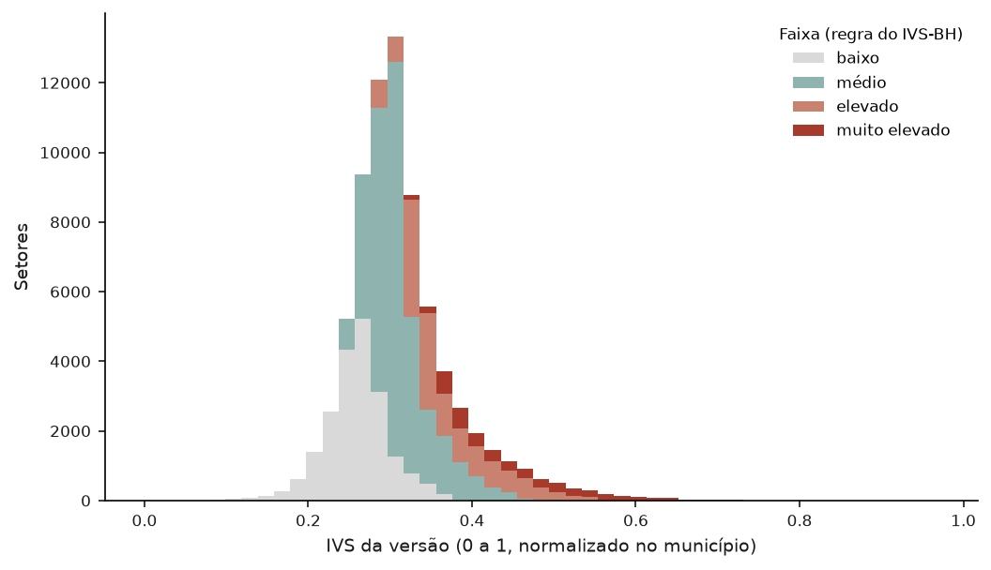
A distribuição do índice e as faixas do IVS-BH
Como ler Histograma do índice, com cada barra dividida pela faixa dos setores (regra do IVS-BH).
O que mostra 27,9% dos setores ficam em baixo e 6,0% em muito elevado.
F24 · figuras/F24_histograma_por_faixa.png · Bloco 10. O índice da versão
18
Notes:
Como as faixas são definidas dentro de cada município, um mesmo valor do índice pode cair em faixas diferentes em cidades diferentes: por isso as cores se sobrepõem nas fronteiras.
Como ler: Histograma do índice, com cada barra dividida pela faixa dos setores (regra do IVS-BH).
O que mostra: 27,9% dos setores ficam em baixo e 6,0% em muito elevado.

Slide 19
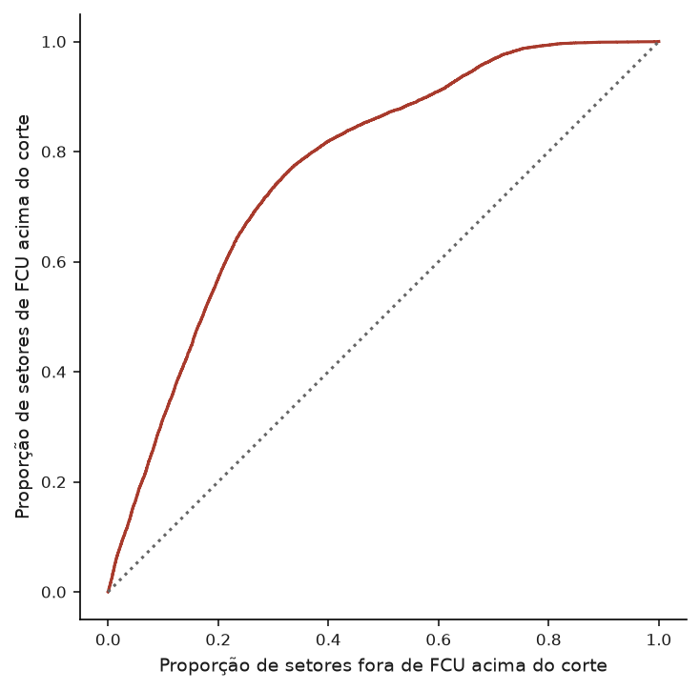
Curva ROC do índice contra as favelas (AUC global 0,7704)
Como ler Cada ponto da curva é um corte do índice: no eixo vertical, a proporção de setores de FCU acima do corte; no horizontal, a dos setores de fora. A diagonal é o acaso.
O que mostra Área sob a curva: 0,7704 (global); a mediana municipal é 0,8190.
F25 · figuras/F25_curva_roc.png · Bloco 10. O índice da versão
19
Notes:
Quanto mais a curva se aproxima do canto superior esquerdo, melhor o índice separa os dois grupos. A área sob a curva é a AUC. Esta curva usa todos os setores juntos; como o índice é normalizado no município, a AUC municipal é a medida principal.
Como ler: Cada ponto da curva é um corte do índice: no eixo vertical, a proporção de setores de FCU acima do corte; no horizontal, a dos setores de fora. A diagonal é o acaso.
O que mostra: Área sob a curva: 0,7704 (global); a mediana municipal é 0,8190.

Slide 20
Com com cor ou raça (referência), o índice fica com 73.878 setores e ρ = 0,9184 com o valor-padrão
Valor | Recorte | Índice | KMO | AUC global | AUC mun. | Elegível | ρ com o padrão | % muda faixa
valor-padrão desta versão | 104.108 | 73.879 | 0,7155 | 0,7704 | 0,8190 | 1 | 1,0000 | 0,0%
com cor ou raça (referência) | 104.108 | 73.878 | 0,7807 | 0,8309 | 0,8186 | 1 | 0,9184 | 17,1%
Como ler Uma linha por valor do parâmetro exploratório: setores no recorte e no índice, KMO, AUC global e municipal, elegibilidade (1 = elegível), correlação de postos com o índice do valor-padrão e % de setores que mudam de faixa.
O que mostra Com com cor ou raça (referência): 73.878 setores no índice (contra 73.879), AUC municipal 0,8186, ρ = 0,9184 com o valor-padrão e 17,1% dos setores comuns mudando de faixa.
T34 · tabelas/T34_sensibilidade.csv · Bloco 10. O índice da versão
20
Notes:
Quando ninguém fixou um parâmetro, a versão roda com um valor-padrão e esta tabela mostra o que muda com o valor alternativo. Correlação de postos perto de 1 e poucas trocas de faixa indicam que a escolha do parâmetro pesa pouco; o contrário indica que ela precisa ser decidida. Nenhum dos valores é decisão: é parâmetro exploratório.
Como ler: Uma linha por valor do parâmetro exploratório: setores no recorte e no índice, KMO, AUC global e municipal, elegibilidade (1 = elegível), correlação de postos com o índice do valor-padrão e % de setores que mudam de faixa.
O que mostra: Com com cor ou raça (referência): 73.878 setores no índice (contra 73.879), AUC municipal 0,8186, ρ = 0,9184 com o valor-padrão e 17,1% dos setores comuns mudando de faixa.

Slide 21
13
Comparação com a referência
O que esta versão muda em relação à referência proposta do NB05?
Neste bloco: T31 · T32 · T33 · F28 · F29
21
Notes:
Cada versão muda uma coisa só em relação à referência. Este bloco mede o efeito dessa mudança: a correlação de postos entre os dois índices, a matriz de setores que trocam de faixa e os municípios mais afetados.

Slide 22
A correlação de postos com a referência é 0,9184
Escopo (menores ρ) | Setores comuns | ρ de Spearman
Total | 73.878 | 0,9184
São Raimundo do Doca Bezerra | 1 | —
Japoatã | 4 | 0,4000
Água Preta | 18 | 0,8596
Placas | 5 | 0,9000
Santa Maria do Oeste | 5 | 0,9000
Salvador | 3.088 | 0,9080
Vicentinópolis | 11 | 0,9091
Guapiaçu | 37 | 0,9156
Taió | 37 | 0,9173
Belo Horizonte | 3.499 | 0,9281
Divinópolis | 428 | 0,9328
Rio de Janeiro | 9.479 | 0,9369
São Paulo | 19.433 | 0,9435
Autazes | 21 | 0,9468
Porto Alegre | 1.521 | 0,9482
Como ler Correlação de Spearman entre o índice desta versão e o da referência, nos setores que estão nas duas amostras: total e por município.
O que mostra Total: ρ = 0,9184. Menor correlação municipal: Japoatã (0,4000).
Recorte da tabela para o slide; a tabela completa está no CSV indicado no rodapé.
T31 · tabelas/T31_spearman_com_referencia.csv · Bloco 13. Comparação com a referência
22
Notes:
Uma correlação de postos perto de 1 indica que a versão ordena os setores quase como a referência, ainda que os valores mudem. Na própria referência, o valor é 1 por construção.
Como ler: Correlação de Spearman entre o índice desta versão e o da referência, nos setores que estão nas duas amostras: total e por município.
O que mostra: Total: ρ = 0,9184. Menor correlação municipal: Japoatã (0,4000).

Slide 23
A maior troca de faixa é de elevado para medio (4.851 setores)
Referência ↓ · versão → | baixo | médio | elevado | muito elevado
baixo | 18.308 | 2.956 | 6 | 0
médio | 2.263 | 27.510 | 1.267 | 12
elevado | 11 | 4.851 | 11.898 | 862
muito elevado | 0 | 3 | 366 | 3.564
Como ler Cada linha é um par (faixa na referência, faixa nesta versão), com o número de setores e o percentual do total.
O que mostra Fora da diagonal, a maior célula é de elevado para medio, com 4.851 setores.
T32 · tabelas/T32_matriz_de_faixas.csv · Bloco 13. Comparação com a referência
23
Notes:
A diagonal (mesma faixa nas duas) mostra a concordância. Trocas entre faixas vizinhas são esperadas quando os pesos mudam um pouco; trocas de duas faixas ou mais indicam que a versão muda de fato a classificação do setor.
Como ler: Cada linha é um par (faixa na referência, faixa nesta versão), com o número de setores e o percentual do total.
O que mostra: Fora da diagonal, a maior célula é de elevado para medio, com 4.851 setores.

Slide 24
17,1% dos setores mudam de faixa em relação à referência
Município | Setores comuns | Mudam de faixa | % que muda
Todos | 73.878 | 12.598 | 17,1%
São Raimundo do Doca Bezerra | 1 | 1 | 100,0%
Água Preta | 18 | 5 | 27,8%
Vicentinópolis | 11 | 3 | 27,3%
Japoatã | 4 | 1 | 25,0%
São José dos Pinhais | 357 | 80 | 22,4%
Porto Alegre | 1.521 | 325 | 21,4%
Cachoeiro de Itapemirim | 293 | 61 | 20,8%
Belo Horizonte | 3.499 | 727 | 20,8%
Rio de Janeiro | 9.479 | 1.911 | 20,2%
São Paulo | 19.433 | 3.888 | 20,0%
Santa Maria do Oeste | 5 | 1 | 20,0%
Salvador | 3.088 | 614 | 19,9%
Divinópolis | 428 | 85 | 19,9%
Guapiaçu | 37 | 7 | 18,9%
Pato Branco | 112 | 21 | 18,8%
Como ler A primeira linha é o total; as demais, os municípios, do mais afetado para o menos: setores comuns, setores que mudam de faixa e o percentual.
O que mostra No total, 17,1% dos setores mudam de faixa; o município mais afetado é São Raimundo do Doca Bezerra (100,0%).
Recorte da tabela para o slide; a tabela completa está no CSV indicado no rodapé.
T33 · tabelas/T33_municipios_que_mudam.csv · Bloco 13. Comparação com a referência
24
Notes:
A faixa usada é a da regra do IVS-BH. Municípios pequenos tendem a aparecer no topo, porque poucas trocas pesam muito em poucos setores.
Como ler: A primeira linha é o total; as demais, os municípios, do mais afetado para o menos: setores comuns, setores que mudam de faixa e o percentual.
O que mostra: No total, 17,1% dos setores mudam de faixa; o município mais afetado é São Raimundo do Doca Bezerra (100,0%).

Slide 25
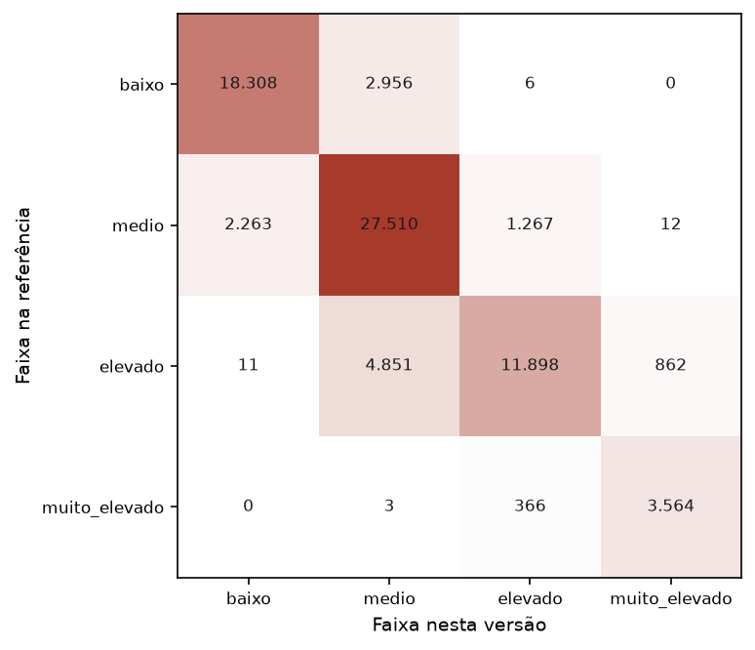
Matriz de faixas: referência × esta versão
Como ler Linhas: faixa na referência; colunas: faixa nesta versão; cada célula traz o número de setores.
O que mostra A maior troca fora da diagonal é de elevado para medio (4.851 setores).
F28 · figuras/F28_matriz_de_faixas.png · Bloco 13. Comparação com a referência
25
Notes:
Uma matriz com quase tudo na diagonal indica que a mudança da versão não altera a classificação; células fora da diagonal mostram para onde os setores se movem.
Como ler: Linhas: faixa na referência; colunas: faixa nesta versão; cada célula traz o número de setores.
O que mostra: A maior troca fora da diagonal é de elevado para medio (4.851 setores).

Slide 26
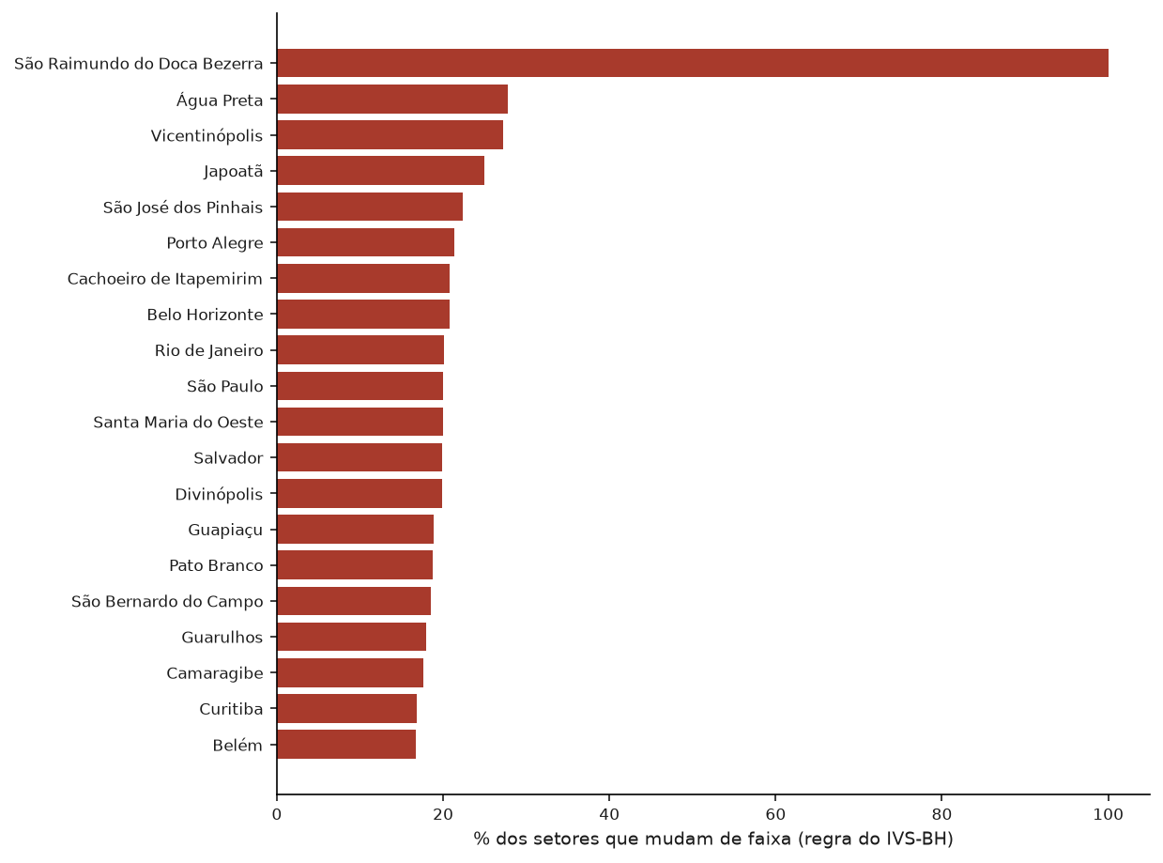
Os municípios mais afetados pela mudança da versão
Como ler Os 20 municípios com o maior percentual de setores que mudam de faixa.
O que mostra O mais afetado é São Raimundo do Doca Bezerra (100,0%); no total, 17,1%.
F29 · figuras/F29_municipios_que_mudam.png · Bloco 13. Comparação com a referência
26
Notes:
O gráfico destaca onde a escolha desta versão faz mais diferença. Na própria referência, todas as barras são zero.
Como ler: Os 20 municípios com o maior percentual de setores que mudam de faixa.
O que mostra: O mais afetado é São Raimundo do Doca Bezerra (100,0%); no total, 17,1%.

Slide 27
Síntese da versão
0,7155
0,8190
17,1%
KMO dos componentes (T19)
AUC municipal contra FCU (mediana) (T26)
setores que mudam de faixa em relação à referência (T33)
O que esta versão mostra Sem cor ou raça, o índice continua elegível, mas o KMO cai e o índice se afasta da referência: perto de um em cada cinco setores muda de faixa. A AUC municipal contra as favelas praticamente não muda, mas a AUC global cai, sinal de que a cor ou raça ajuda a separar as favelas entre municípios diferentes. A decisão de manter ou tirar a cor ou raça é conceitual, não só estatística.
27
Notes:
Sem cor ou raça, o índice continua elegível, mas o KMO cai e o índice se afasta da referência: perto de um em cada cinco setores muda de faixa. A AUC municipal contra as favelas praticamente não muda, mas a AUC global cai, sinal de que a cor ou raça ajuda a separar as favelas entre municípios diferentes. A decisão de manter ou tirar a cor ou raça é conceitual, não só estatística.

Slide 28
Candidatos ao artigo: as tabelas e figuras desta versão
Marcar no catálogo (colunas “Vai para o artigo?”, “Seção” e “Comentários”); os IDs são os mesmos em todas as versões.
ID | Bloco | Título no deck
T19 | 9 | KMO de 0,7155: os componentes se prestam à análise fatorial
T20 | 9 | Analfabetismo 15+ tem a menor adequação individual (MSA 0,6554)
T21 | 9 | O segundo autovalor (1,0438) fica acima da linha de Horn (1,0119)
T22 | 9 | Os dois fatores da promax se correlacionam em 0,3815
F22 | 9 | Gráfico de sedimentação: dois componentes acima do acaso
F23 | 9 | Analfabetismo 15+ define F1 e Água inadequada define F2
T23 | 10 | Analfabetismo 15+ tem o maior peso no índice (24,2%)
T24 | 10 | O índice tem mediana 0,3037 e P90 0,4007, em 73.879 setores
T25 | 10 | Pela regra do IVS-BH, 6,0% dos setores ficam em vulnerabilidade muito elevada
T26 | 10 | AUC municipal de 0,8190: o índice separa as favelas — versão elegível
catalogo.csv · parte 1 de 2
28

Slide 29
Candidatos ao artigo: as tabelas e figuras desta versão
Marcar no catálogo (colunas “Vai para o artigo?”, “Seção” e “Comentários”); os IDs são os mesmos em todas as versões.
ID | Bloco | Título no deck
T27 | 10 | A AUC vai de 0,5874 (Duque de Caxias) a 0,9459 (Guarujá) entre os municípios
F24 | 10 | A distribuição do índice e as faixas do IVS-BH
F25 | 10 | Curva ROC do índice contra as favelas (AUC global 0,7704)
T31 | 13 | A correlação de postos com a referência é 0,9184
T32 | 13 | A maior troca de faixa é de elevado para medio (4.851 setores)
T33 | 13 | 17,1% dos setores mudam de faixa em relação à referência
F28 | 13 | Matriz de faixas: referência × esta versão
F29 | 13 | Os municípios mais afetados pela mudança da versão
T34 | 10 | Com com cor ou raça (referência), o índice fica com 73.878 setores e ρ = 0,9184 com o valor-padrão
catalogo.csv · parte 2 de 2
29

Slide 30
Limitações e parâmetros exploratórios
A cor ou raça entra no IVS como marcador de desigualdade estrutural, não como carência do domicílio; a fatorial não decide se ela deve entrar.
A amostra do índice exclui todo setor com algum componente faltante (exclusão por lista); trocar um componente muda também a amostra.
Nenhum parâmetro exploratório nesta versão.
30
Notes:
A cor ou raça entra no IVS como marcador de desigualdade estrutural, não como carência do domicílio; a fatorial não decide se ela deve entrar.
A amostra do índice exclui todo setor com algum componente faltante (exclusão por lista); trocar um componente muda também a amostra.

Slide 31
Apêndice: dicionário dos indicadores
Indicador | Dimensão | O que mede | Numerador | Denominador
Quadro_Indicadores.csv (entrega à orientadora)
31

